Slide 1

“Управление проектами и рисками”
Преподаватель:
Ст. преп. ШИП ТПУ
Юлия Шамильевна Коробкина

Slide 2
Лекция 5. Организация и контроль выполнения проекта

Slide 3

Содержание
Задачи контроллинга
Контроль над предметной областью проекта и над временем
Контроль издержек
Анализ освоенного объема

Slide 4
Определения
Организация и контроль выполнения проекта – стадия процесса управления проектом, на которой осуществляется:
  организация выполнения включенных в план проекта работ
  контроль их выполнения с помощью соответствующих систем учета и отчетности

Slide 5
Организация выполнения проекта
Распределение функциональных обязанностей и ответственности участников проекта в соответствии с планом управления проектом
Развертывание и введение в действие системы управления проектом (по всем функциональным областям), включая систему учета фактических показателей хода выполнения работ проекта
Поиск и отбор кандидатов, заключение контрактов с исполнителями и поставщиками
Обучение членов команды проекта
Выдача плановых заданий и организация выполнения запланированных работ
Организация информационной поддержки выполнения проекта

Slide 6
Организация выполнения проекта
Основывается на:
  Результатах стадии инициации (концепция управления проектом)
  Результатах стадии планирования (сводный план проекта)
  Поведенческой компетентности руководителя проекта
  Поведенческой компетентности ключевых членов команды управления проектом
  Компетенциях членов команды

Slide 7
Контроль выполнения проекта
Осуществляется по всем функциональным областям проекта
Включает следующие основные процессы:
  Контроль сроков выполнения работ
  Учет объемов выполненных работ и расхода ресурсов
  Контроль и учет затрат выполнения работ в соответствии с бюджетом проекта
  Контроль качества
  Контроль выполнения мер по снижению рисков
  Контроль функционирования системы коммуникаций
  Контроль выполнения контрактов
  Контроль изменений в проекте и прочих параметров

Slide 8
Контроль выполнения проекта
На основании проведения контроля составляется отчетная документация о ходе выполнения проекта
  Для заинтересованных сторон в соответствии с их ожиданиями и интересами
  Для проведения последующего анализа, прогнозирования и регулирования хода выполнения работ
Периодичность контроля и составления документации определяется руководителем учетом потребности заинтересованных сторон

Slide 9

Система отчетности проекта
Должна обеспечивать:
  Сопоставимость отчетных и плановых данных
  Наглядность предоставления фактических данных
  Простоту и удобство составления отчетов

Slide 10
Задачи контроллинга
Контроллинг
Понятие «контроллинг» происходит от английского «to control», что означает:
  управлять, распоряжаться, контролировать, регулировать, проверять, настраивать, обусловливать, нормировать.

Slide 11
Задачи контроллинга
Задачи контроллинга
Помогает руководству проекта контролировать ход выполнения проекта, не является средством контроля над руководством проекта.
Зафиксировать отклонения в сроках, издержках и в предметной области проекта путем сравнения планового и фактического состояния дел
Привлечь внимание руководства проекта к необходимости принять необходимые меры по реагированию на отклонения, например откорректировать планы

Slide 12
Взаимосвязи планирования и контроллинга проекта
Взаимосвязь планирования и контроллинга
^{Руководство проекта}
Постановка задач
Коммуникация
Указания, решения
Доклад
Планирование проекта
Контроллинг
План хода работ
Ресурсный план
План времени
План издержека
Ход работ с обратными связями и корректировками
Выполнение проекта

Slide 13
Контур регулирования контроллинга проекта
Контур регулирования контроллинга проекта
Цели проекта
Обратная связь
Плановые значения
Планирование
Решния о корректировках
Контроллинг проекта
  Сравнение плана и факта
  Анализ отклонений
Мероприятия
Фактические значения
Выполнение
Внутренние и внешние помехи

Slide 14
Возможные причины отклонений в ходе выполнения проекта
Отклонения
Причины
Ошибки планирования
Ошибки исполнения
Изменение граничных условий
По работам
  забыли
  ошибочная оценка затрат труда
  не проверили сроки
  не учли риски
Руководство работниками
  ошибка в выборе
  плохой инструктаж
  плохой надзор
Ошибки работников
Плохой входной контроль покупных изделий
Неправильное хранение или транспортировка
Запоздалая диспозиция
Изменение задания
  заказчиком
  по требованиям органов власти и надзора
Влияние погоды
Забастовки и т.п.
Увольнения, болезни
Отказы машин
Изменение приоритетов руководством предприятия
По ресурсам
  Не учтена перегрузка
  Не согласована доступность
По работникам
  Не учтено ноу-хау
  Не запланировано обучение и освоение
  Не учтены отпуска и прочие предвидимые потери времени

Slide 15
Контроль над ходом проекта и над временем
Контроль над ходом проекта и над временем
«You cannot produce a baby in one month by impregnating nine women.» H. Kerzner
Наиболее ценное и реже всего используемое проектными менеджерами слово – «НЕТ».
Чем более нелеп срок выполнения проекта, тем дороже обходится попытка соблюсти его.
Ни один большой проект не был выполнен в срок, с соблюдением бюджета и с тем же составом людей, которые его начинали.
Должна быть создана надежная система обратной связи, которая позволяет получать правдивую, полную и оперативную информацию о состоянии дел.
Должно постоянно осуществляться сравнение планового и фактического состояния дел.
Должен быть проведен анализ отклонений.

Slide 16
Сравнение планового и фактического состояния работ на определенный день
Работы | Недели
 | 16 | 17 | 18 | 19 | 20 | 21 | 22 | 23 | 24 | 25 | 26 | 27 | 28 | 29
1
2
3
4
5
6
7
8
9
Сосотояние выполнения
Контрольный срок
= Работа выполнена
= Работа еще не выполнена

Slide 17
Основные причины нарушения сроков
Непроверенные сроки
Ошибки менеджмента
Принцип «лишь бы начать»
Сроки неверно спланированы
Не проведена система-тическая оценка объема
Объем работ больше запланированного
Проявление рисков
Отклонения сроков
Забытые (пропущенные) работы
Не привлечено ноу-хау
Недостаточно мощностей
Выпадение мощностей
Мощности временно перегружены
Изменение объема работ
Заказчик
Системно-обуслов-ленные изменения
Изменение граничных условий
Не проведено обучение
Выпадение ноу-хау
Увольнение
Выпадение ресурсов
Персонал
Материальные ресурсы

Slide 18
Основные причины нарушения сроков
Очень часто в начале проекта принимаются обязательства, которые потом не могут быть выдержаны.
Как слишком завышенные, так и заниженные задания приводят к повышению издержек.
Недоверие к реальности планирования приводит к отсутствию дисциплины.
Если опыт показывает, что планы нереальны, то им больше не верят и игнорируют.

Slide 19
Соблюдение сроков
В начальной фазе проекта неопытные руководители часто легко смиряются с нарушением сроков, рассчитывая нагнать их в последующем.
В результате опоздания и работа с перегрузкой и в ускоренном режиме становятся нормой
Поэтому на начальной стадии проекта ни в коем случае не должно допускаться превышение сроков выполнения работ, находящихся на критическом пути.

Slide 20

Контроль издержек
Одна и та же работа с теми же исходными
условиями и ограничениями будет оценена
по-разному десятью оценщиками или одним
оценщиком в десять разных моментов времени.
Тремя важнейшими составляющими контроля издержек являются:
система обратной связи,
позволяющая зафиксировать
фактическое состояние дел,
сравнение фактического
состояния с плановым,
анализ отклонений.

Slide 21
Контроль издержек
Реалистичный контроль издержек возможен только в том случае, если регистрация фактических издержек осуществляется в соответствии с их плановой классификацией.
Три метода сопоставления плановых и фактических издержек:
  Метод абсолютного сравнения,
  Метод сравнения плановых и фактических издержек, коррелированный с затратами,
  Сравнение плановых и фактических издержек с учетом ожидаемых будущих плановых издержек.

Slide 22
Метод абсолютного сравнения
Метод абсолютного сравнения
Способ сопоставления плановых и фактических издержек, зафиксированных по каждой работе на контрольный срок фактических издержек с теми, которые были рассчитаны при планировании.
При этом отложенными издержками и издержками будущих периодов пренебрегают.

Slide 23
Метод сравнения плановых и фактических издержек, коррелированный с затратами
Сравниваются накопленные до этого дня фактические издержки с суммарными плановыми накопленными значениями на этот же день.
∑факт.издержки_{i} vs. ∑план.издержки _{i}

Slide 24
Сравнение плановых и фактических издержек с учетом ожидаемых будущих плановых издержек
Вид издержек | Плановые издержки | Издержки |  |  | Полные издержки (2+3+4)
 |  | Фактичес- кие | Отложен- ные | Ожидае- мые
 | 1 | 2 | 3 | 4 | 5
Материалы | 350 | 320 | 40 | - | 360
Песонал | 300 | 180 | 60 | 80 | 320
Средства труда | 150 | 100 | 30 | 15 | 145
Прочие | 50 | 50 | 5 | 10 | 65
Всего | 850 | 650 | 135 | 105 | 890

Slide 25
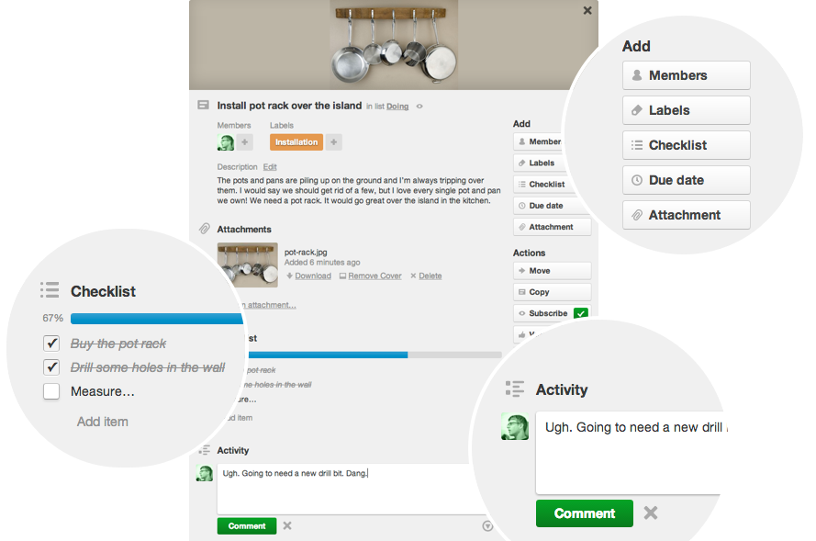
Управление задачами
Cамые распространенные системы управления задачами https://vc.ru/p/task-management
  Asana,
  Basecamp,
  JIRA,
  Redmine,
  «Битрикс24»,
  Trello,
  «Мегаплан».
Таск-менеджеры для командной работы http://netology.ru/blog/311-kak-usledit-za-vsemi-i-vsem-shest-udobnykh-task-menedjerov-dlya-komandnoy-raboty

Slide 26
Например, Redmine
Некоторые функций системы:
  удобное разделение нескольких проектов,
  приоритезация задач,
  ролевое разделение прав пользователей,
  гибкие и многофункциональные сохраняемые фильтры по задачам,
  отдельные форумы, wiki и файловые хранилища под каждый проект,
  оповещения об изменении статусов задач,
  удобный и понятный интерфейс.

Slide 27
Фазы контроллинга проекта
Упреждающий контроллинг – проверяется проектное задание с точки зрения:
  его полноты и непротиворечивости,
  его влияния на другие области деятельности предприятия,
  экономические оценки с позиций эффективности и результативности.
В фазе выполнения проекта центр тяжести контроллинга перемещается на целеориентированную обработку информации для управления проектом.
  предполагает создание надежной информационной системы с обратной связью.

Slide 28
Фазы контроллинга проекта
Фазы контроллинга проекта
Контроллинг после завершения проекта:
  призван установить степень достижения согласованных задач проекта,
  должно быть проанализировано соблюдение сроков и лимита издержек,
  при внешних проектах требуется проверить, какие дополнительные расчеты с заказчиком необходимы/возможны,
  обработка опыта выполнения проекта для получения необходимой информации для будущих проектов,
  контроллинг после завершения проекта становится одновременно упреждающим контроллингом для последующих проектов.

